Slide 1
TECHCOMBANK TET CAMPAIGN 2026
'MÃ ĐÁO TÀI LỘC'
Sinh Lời Tự Động - Rước Lộc Đầu Năm

Slide 2

BIG IDEA: 'MÃ ĐÁO TÀI LỘC'
Năm Giáp Ngọ 2026 - Năm con Ngựa, biểu tượng của tốc độ, sức mạnh và sự thành công. Big Idea 'Mã Đáo Tài Lộc' kết nối hình ảnh ngựa phi nước đại với sự sinh lời không ngừng nghỉ của sản phẩm 'Sinh Lời Tự Động'. Chiến dịch truyền tải thông điệp: Như ngựa chiến mang tin vui thắng trận, 'Sinh Lời Tự Động' của Techcombank mang tài lộc về cho bạn mỗi ngày, giúp bạn bứt phá thành công trong năm mới.

Slide 3
PRODUCT CVP: SINH LỜI TỰ ĐỘNG - VƯỢT TRỘI KHÔNG NGỪNG
'Sinh Lời Tự Động' là giải pháp tài chính thông minh, biến mỗi đồng tiền trong tài khoản thanh toán của bạn thành một khoản đầu tư sinh lời mỗi ngày. • Tối ưu hóa dòng tiền nhàn rỗi với lợi suất vượt trội. • Linh hoạt 24/7: Chi tiêu, thanh toán bất cứ lúc nào mà không ảnh hưởng đến lợi nhuận đã tích lũy. • An toàn và minh bạch: Theo dõi lợi nhuận dễ dàng trên Techcombank Mobile. • Không yêu cầu số dư tối thiểu, không giới hạn: Mỗi đồng tiền đều sinh lời.

Slide 4

TRỤ CỘT TRUYỀN THÔNG
1. TÀI LỘC BỨT PHÁ: Nhấn mạnh khả năng sinh lời vượt trội, giúp khách hàng đạt được mục tiêu tài chính nhanh hơn trong năm mới. 2. THẢNH THƠI TẬN HƯỞNG: Truyền tải sự tiện lợi, an tâm khi tiền tự động sinh lời mà không cần nỗ lực quản lý. 3. CÔNG NGHỆ VƯỢT TRỘI: Khẳng định vị thế tiên phong của Techcombank với nền tảng công nghệ AI hiện đại, đảm bảo hiệu quả và an toàn.

Slide 5
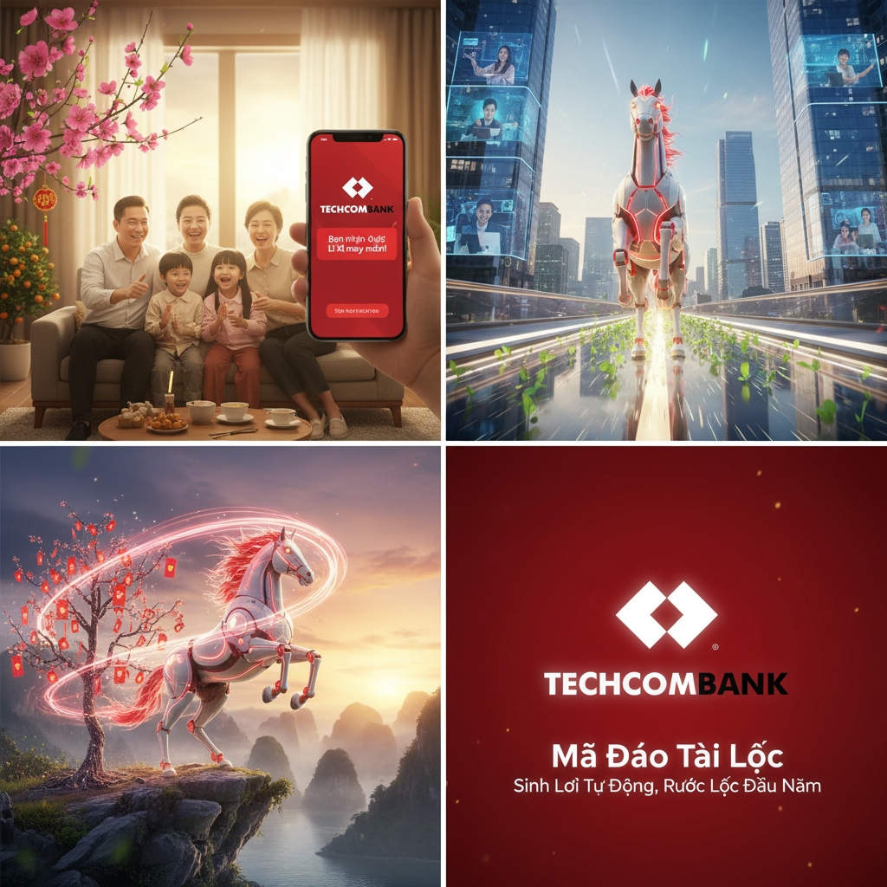
TVC CONCEPT (30s): 'PHI NƯỚC ĐẠI, RƯỚC TÀI LỘC'
Ý tưởng: Một chú ngựa máy (symbolizing technology) mạnh mẽ phi nước đại qua những cảnh đẹp của Việt Nam, mỗi bước chạy làm nảy mầm lộc non. • Mở đầu: Hình ảnh gia đình sum vầy ngày Tết, nhận được thông báo 'lì xì' từ Techcombank. • Phát triển: Chú ngựa máy phi qua các bối cảnh: doanh nhân chốt deal, bạn trẻ khởi nghiệp, gia đình mua sắm... • Cao trào: Ngựa dừng lại, hóa thành logo Techcombank, lộc non nở rộ. • Kết: Slogan 'Mã Đáo Tài Lộc - Sinh Lời Tự Động, Rước Lộc Đầu Năm'.

Slide 6

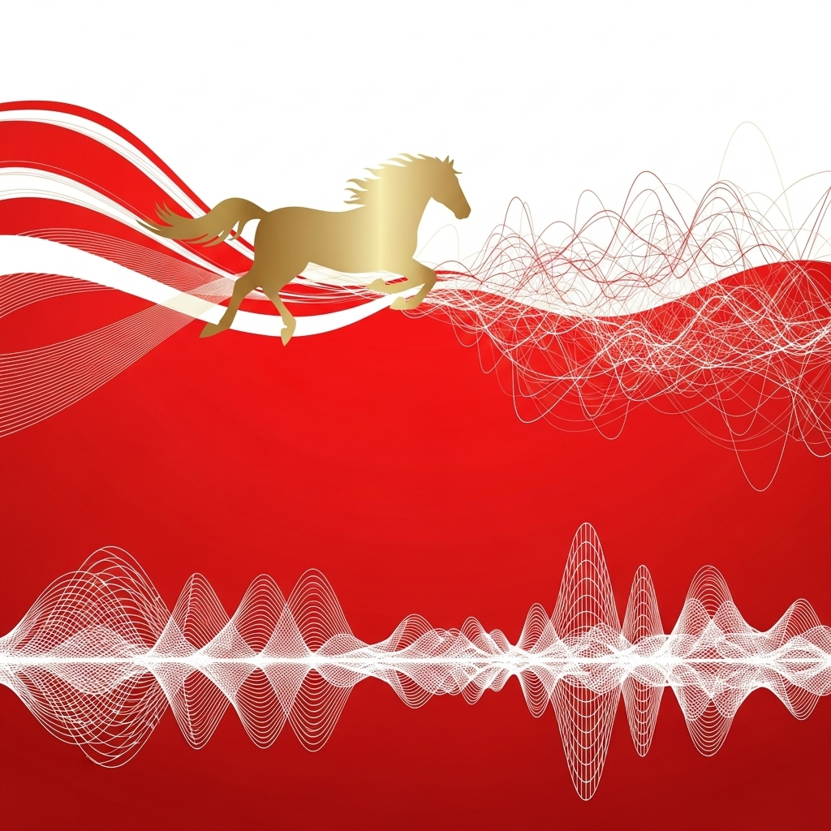
KẾ HOẠCH KÍCH HOẠT (GIAI ĐOẠN 1)
GIAI ĐOẠN AWENESS (Trước Tết 4 tuần): • Digital: Tung TVC trên YouTube, Facebook, TikTok. Booking KOLs/Influencers ngành tài chính và lifestyle để chia sẻ về 'bí quyết' tiền đẻ ra tiền. • PR: Loạt bài trên CafeF, VnEconomy, Tuổi Trẻ về xu hướng quản lý tài chính thông minh và vai trò tiên phong của Techcombank. • OOH: Bảng quảng cáo kỹ thuật số tại các thành phố lớn với hình ảnh ngựa phi và thông điệp 'Mã Đáo Tài Lộc'.

Slide 7
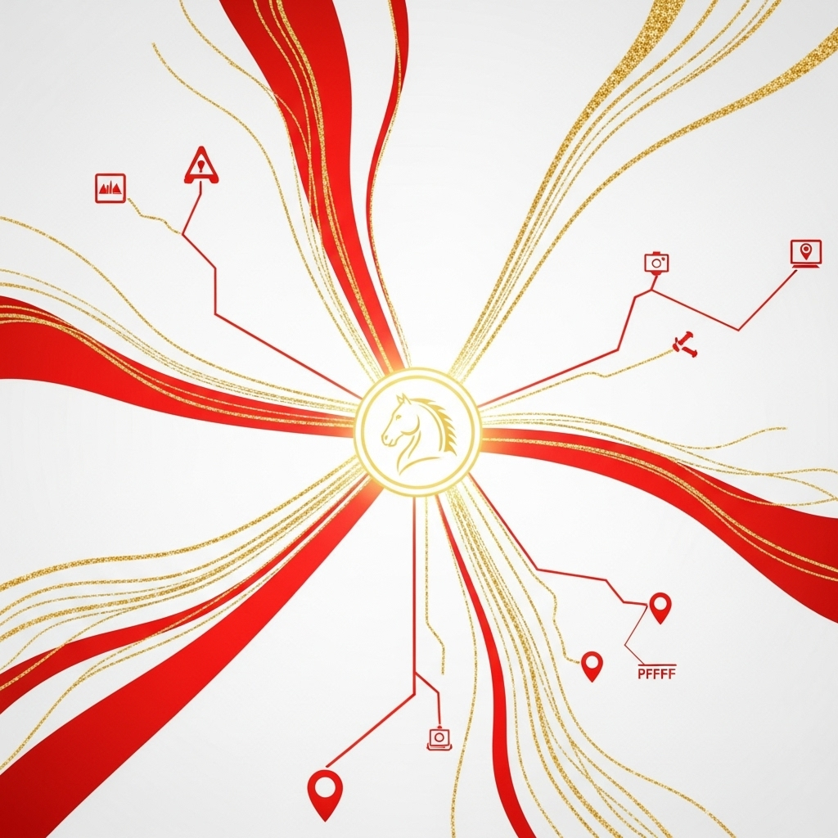
KẾ HOẠCH KÍCH HOẠT (GIAI ĐOẠN 2)
GIAI ĐOẠN ENGAGEMENT & CONVERSION (Trong & Sau Tết): • Promotion: Chương trình 'Rước Lộc Đầu Năm' - Khách hàng kích hoạt 'Sinh Lời Tự Động' có cơ hội nhận lì xì may mắn, mã quay số trúng thưởng lớn (xe Vinfast, iPhone 17). • Social Media Challenge: Cuộc thi 'Khoe Lộc Đầu Năm' trên TikTok, khuyến khích người dùng chia sẻ lợi nhuận nhận được từ sản phẩm. • In-branch: Trang trí chi nhánh theo chủ đề 'Mã Đáo Tài Lộc', tư vấn và hỗ trợ khách hàng kích hoạt tính năng.

Slide 8
MỤC TIÊU & KPIS
MỤC TIÊU CHÍNH: Thu hút 1 triệu người dùng mới kích hoạt tính năng 'Sinh Lời Tự Động' trong 3 tháng chiến dịch. KPIs: • Awareness: 50 triệu lượt hiển thị trên các nền tảng số. • Engagement: 2 triệu lượt tương tác (like, share, comment) trên mạng xã hội. • Conversion: Tỷ lệ kích hoạt thành công đạt 20% từ lượng truy cập vào trang sản phẩm. • Business Impact: Tăng 15% tỷ lệ CASA.

Slide 9
CÁC SLOGAN THAY THẾ
• Techcombank: Lộc Về Mỗi Ngày, Tết Thêm Đong Đầy. • Sinh Lời Tự Động: Năm Ngọ Bứt Phá, Tiền Về Đầy Nhà. • Tết Giáp Ngọ: Để Tiền Phi Nước Đại, Rước Vạn Điều May.

Slide 10
KẾT LUẬN: TẠI SAO CHIẾN DỊCH SẼ THÀNH CÔNG?
Chiến dịch 'Mã Đáo Tài Lộc' hội tụ đủ các yếu tố thành công: 1. Insight Đúng Lúc: Đánh trúng nhu cầu tối ưu tài chính và mong muốn may mắn, tài lộc của người Việt trong dịp Tết. 2. Big Idea Sáng Tạo: Gắn kết hình ảnh văn hóa (ngựa) với lợi ích sản phẩm một cách độc đáo. 3. Sản Phẩm Vượt Trội: Dựa trên nền tảng sản phẩm 'Sinh Lời Tự Động' đã được chứng minh thành công trên thị trường. 4. Kế Hoạch Toàn Diện: Tiếp cận đa kênh, từ nhận biết đến chuyển đổi, đảm bảo hiệu quả tối đa.

